Slide 1
１年生で ならう かきじゅんを
まちがえやすい 漢字
入
九
上
土
右
左
女
王
田
年

Slide 2
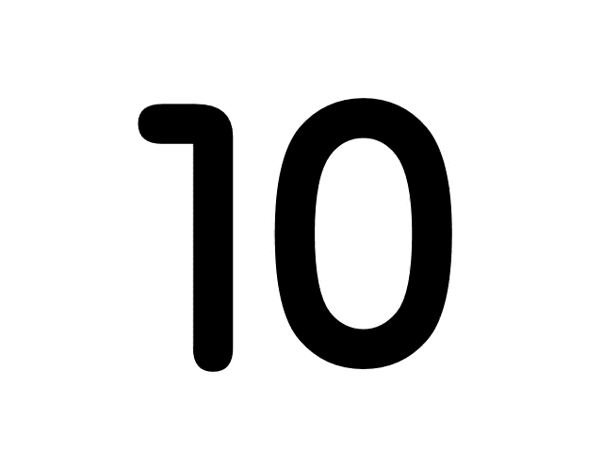
入
一かくめは？
②
①

Slide 3
九
一かくめは？
①
②
Notes:
2画目を4分割

Slide 4
上
一かくめは？
①
②
③

Slide 5
土
一かくめは？
②
①
③

Slide 6
右
一かくめは？
①
②
④
③
⑤

Slide 7
左
一かくめは？
②
①
③
④
⑤

Slide 8
女
一かくめは？
①
②
③
Notes:
1画目を2分割

Slide 9
王
二かくめは？
②
①
③
④

Slide 10
田
三かくめは？
②
③
①
④
⑤

Slide 11
年
三かくめは？
①
②
⑥
③
④
⑤

